Slide 1
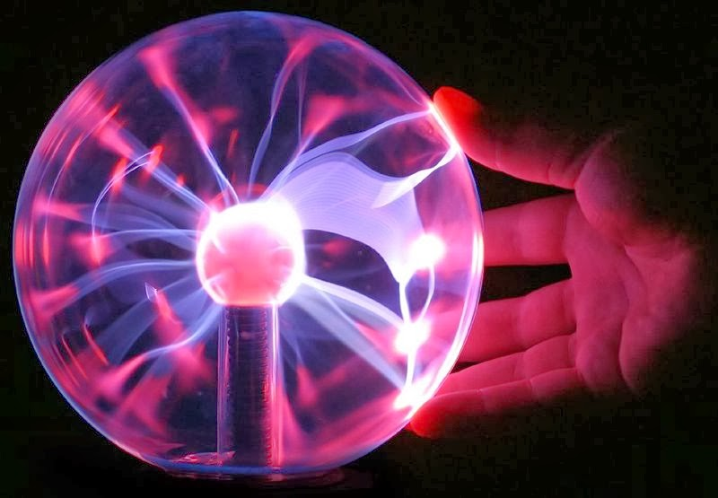
Multiversidad Latinoamericana
Campus Torreón
FÍSICA II
BLOQUE IV. RELACIONA LA ELECTRICIDAD Y EL MAGNETISMO
SABER DECLARATIVO. Identifica los antecedentes históricos más
importantes en el desarrollo del electromagnetismo.
Integrantes:
Shandira Rodríguez Esquivel.
Ruth Lorena Del Rio Perez.
Daniel Duardo andrade.
Nallely Anahí Cruz Jayme.

Slide 2
Introducción electromagnética
1831, Michel Faraday descubrió las corrientes eléctricas inducidas al realizar experimentos con una bobina y un imán.
La finalidad es producir una variación en el flujo magnético que actúa si el imán permanece fijo y se mueve la bobina.
Una forma práctica para obtener mayor intensidad de corriente se logra al girar la bobina alrededor del campo magnético.

Slide 3
1.- Las corrientes inducidas
Son aquellas producidas cuando se mueve un conductor transversal, a las líneas de flujo de un campo magnético.
El sentido de movimiento relativo no cubre esta condición.
Los componentes que sean transversales o sean oblicuas.

Slide 4
2.- Electromagnética
Es el fenómeno que da origen a la producción de una fuerza electromotriz (voltaje).
Tiene una aplicación práctica invaluable.
En ellos se fundan las dinamos y los alternadores que transforman la energía mecánica en eléctrica, así como los transformadores, los circuitos radioeléctricos y otros dispositivas de transformación eléctrica de un circuito a otro.

Slide 5
Ley electromagnetismo de Faraday
Faraday enunció la ley de electromagnetismo como: la fuerza electromotriz inducida en un circuito formado por un conductor o una bobina.

Slide 6
La fuerza electromotriz inducida por un circuito es directamente proporcional a la rapidez con que cambia el flujo magnético que envuelve.

Slide 7
Ley de inducción de Faraday
La Ley de inducción electromagnética de Faraday (o simplemente Ley de Faraday) se basa en los experimentos que Michael Faraday realizó en 1831.

Slide 8

Establece que el voltaje inducido en un circuito cerrado es directamente proporcional a la rapidez con que cambia en el tiempo el flujo magnético que atraviesa una superficie cualquiera con el circuito como borde:

Slide 9
Es el campo eléctrico, dl es el elemento infinitesimal del contorno C, B es la densidad de campo magnético y S es una superficie arbitraria, cuyo borde es C. Las direcciones del contorno, están dadas por la regla de la mano izquierda.
La permutación de la integral de superficie y la derivada temporal se puede hacer siempre y cuando la superficie de integración no cambie con el tiempo.

Slide 10

Esta es una de las ecuaciones de Maxwell, las cuales conforman las ecuaciones fundamentales del electromagnetismo. La ley de Faraday, junto con las otras leyes del electromagnetismo, fue incorporada en las ecuaciones de Maxwell, unificando así al electromagnetismo.

Slide 11
Campo producido por un solenoide o bobina
Se obtiene al enrollar un alambre en forma helicoidal (llamada devanar).
Cuando una corriente circula a través del solenoide las fuerzas del campo magnético generado se asemejan al campo producido por un imán en forma de barra.

Slide 12
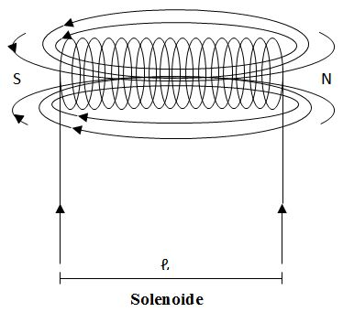
Se produce por la fuerza del campo magnético.

Slide 13
¿ Cómo determinar el polo norte de un solenoide?
Es cuando se aplica en la mano izquierda, se coloca en tal forma que los cuatro dedos señalen en el sentido en el que circula la corriente eléctrica (de negativo a positivo) y el dedo pulgar señala el polo norte del solenoide.

Slide 14
Bibliografía:
http://cmagnetico.blogspot.mx/2009/06/ley-de-induccion-de-faraday.html
www.wiseupkids.com/informacion/fisicxa/magnetismo.pdf
Wilson, jerry D, fisica, 2ª. Ed., pearson educacion, Mexico, 1996.
http://www.youtube.com/watch?v=Y5RNS-679QU#t=21

